Slide 1
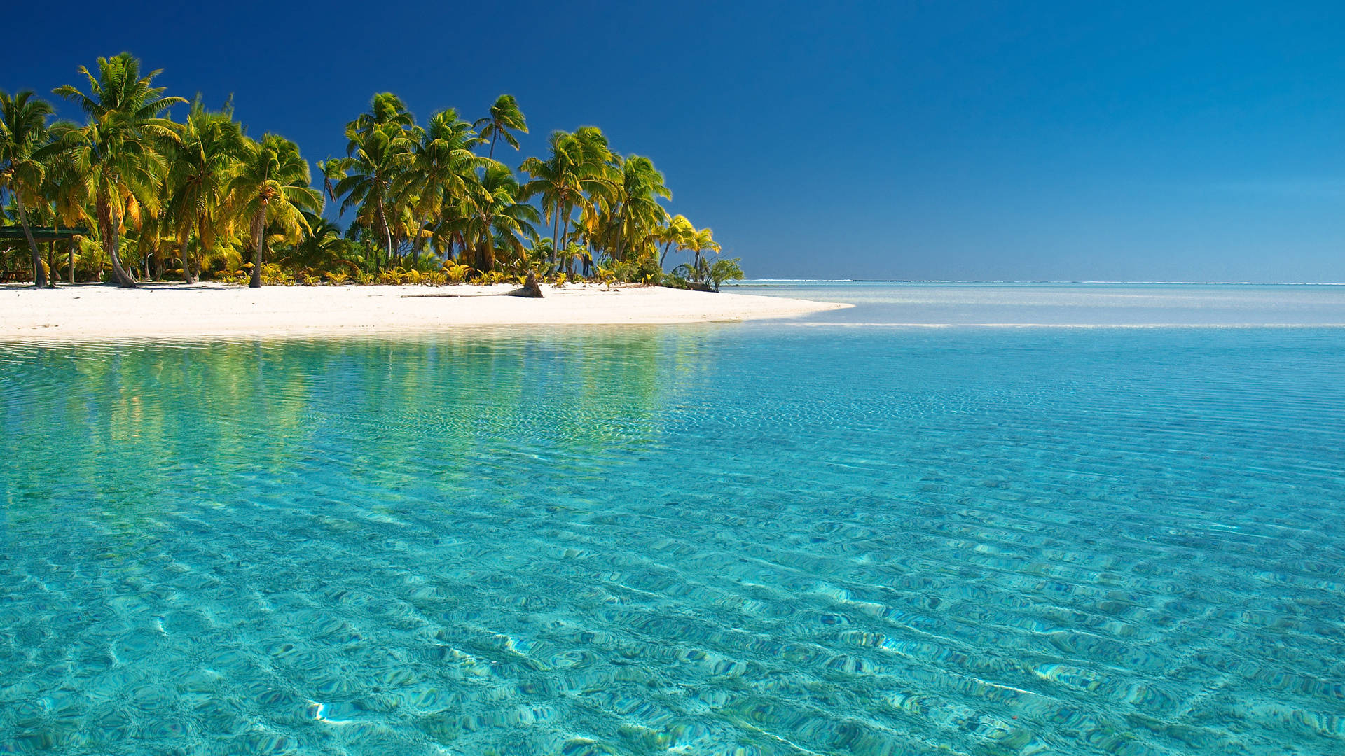
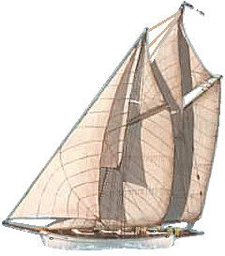
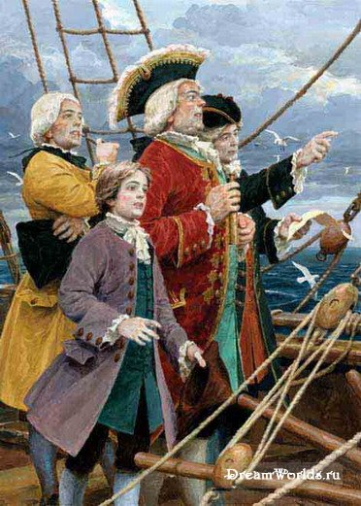
Рм 2. Складання плану характеристики Джима Гокінса

Slide 2
Епіграф
Настав час діяти.
Ж.Верн

Slide 3
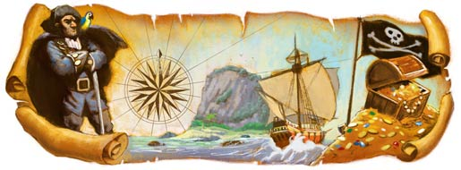
Вікторина
«Впізнай героя»
1) «Завів його я у кімнату і пам’ятаю, як цей витончений, вишукано одягнений молодий чоловік у білосніжній перуці, чорноокий, чудово вихований, вразив мене своєю несхожістю на сільських незграб, що відвідували наш трактир».
2) «Це був високий чоловік, більше 6 футів на зріст, гладкий, з повним суворим обличчям, що загрубіло й обвітрилося під час довгих мандрів. У нього були чорні рухливі брови, які свідчили, що їхній власник не злий, але пихатий і має запальний характер».
3) «Він прекрасний чоловік, але впертий, як чорт».
4) «Він був людиною похмурою. Все на кораблі дратувало його. Він розказав нам про причини свого невдоволення...».
5) «Усім єством я зневажав старого, який тільки й робив, що бурмотів та стогнав. Хто завгодно з молодих єгерів із задоволенням поїхав би замість нього. Але сквайр хотів, щоб їхав саме він, а бажання сквайра для слуг було законом. Ніхто, окрім старого..., не смів і побурмотіти».
6) «Мені до душі цей хлопчисько. Кращого за нього я не зустрічав. Він більше схожий на чоловіка, ніж такі щури, як ви

Slide 4
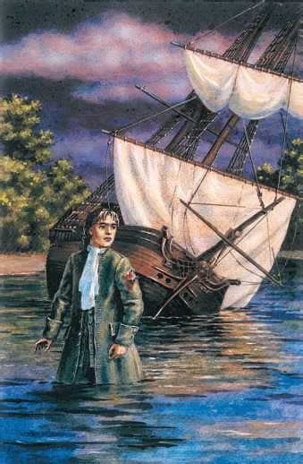
Інтерактивне опитування
Який герой твору сподобався вам найбільше?
Чому саме цей герой викликає у вас захоплення і повагу? Підкріпіть свою думку епізодами з твору.

Slide 5
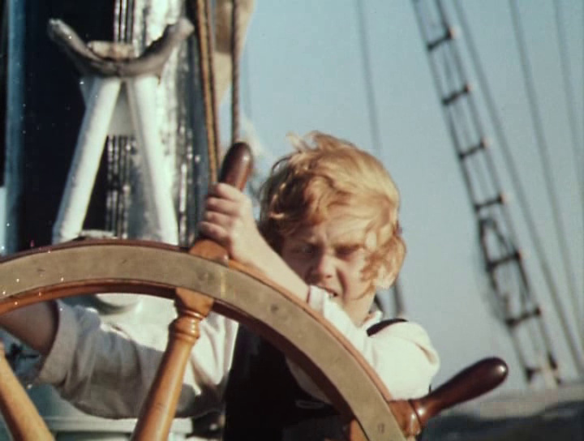
Складання схеми
Джим — ...

Slide 6
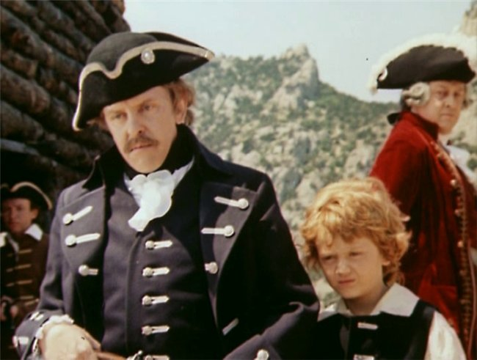
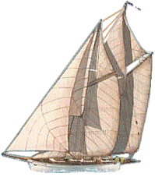
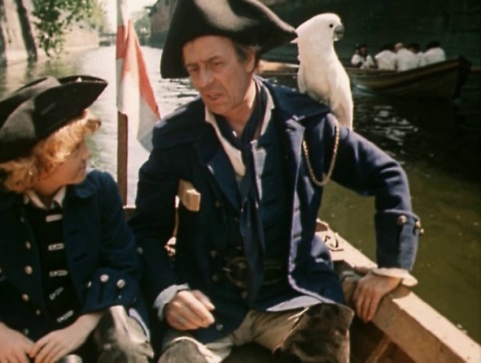
Джим — дитина, хлопчик, який пройшов через недитячі пригоди, випробування.
Джим — сміливий хлопчик.
Епізоди:
втеча від піратів порятунок матері початок небезпечної подорожі втеча з корабля зустріч з Беном Ганом ^ бій з піратами на острові втеча з острова захоплення корабля вбивство пірата Хендса перебування у заручниках щасливий порятунок.

Slide 7
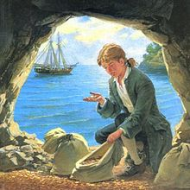
Джим — кмітлива, спостережлива людина:
• здогадувався, що Сільвер і є одноногий моряк;
• розповів про карту лікареві та сквайрові;
• обережно повідомив друзів про підготовку бунту;
• уважно спостерігав за поведінкою пораненого Хендса;
• зрозумів, що Сільвер здатний на зраду;
• вразив піратів своїми вчинками й обіцяв урятувати їх від шибениці.

Slide 8
Джим — неслухняний хлопчик, він робить, що заманеться, й саме тому, як не дивно, рятується сам і допомагає своїм друзям:
• підслуховує розмову заколотників, сидячи у діжці з яблуками;
• тікає на острів і зустрічає відлюдника Бена Гана, який потім вбиває декількох піратів і розповідає про знайдені скарби;
• тікає з укріплення, розшукує човен Бена Гана, пробирається на борт «Іспаньйоли», рятує корабель.

Slide 9
Джим — добра людина:
• жаліє хворого батька;
• плаче над померлим Біллі Бонсом;
• перев’язує рану, піклується про ворога — пірата Хендса;
• зі співчуттям ставиться до Сільвера-каліки;
• не тримає зла на ворогів-піратів.

Slide 10
Джим — чесний хлопець:
• не прагне багатств Біллі Бонса;
• дотримує своє слово;
• робить висновок про скарби, що залишилися на острові: «Нехай вони там і залишаються, на тому острові».

Slide 11
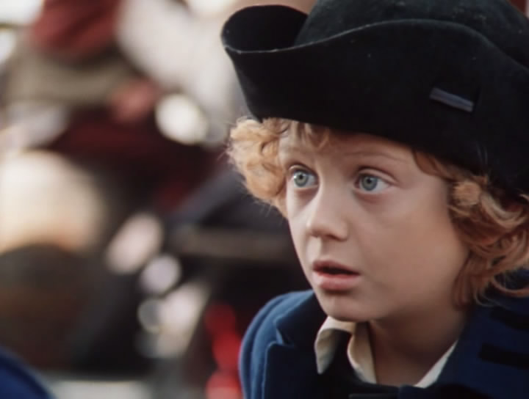
План
1. Майже ще дітина, прийнятий на корабель юнгою.
2. Сміливий, допитливий, у критичних ситуаціях вміє приймаюти рішення.
3. Великий вплив мали дорослі.
4. Стоїть перед моральним вибором, і не зрікається порядності.
5. Чесний, порядний, розумни, поважає дорослих.
6. Уміє цінувати добре ставлення до себе.

Slide 12
7.Має лише матір.
8.Сприймали як дитину, став улюбленцем на кораблі.
9. Схильний до необдуманих вчинків.
10. Запальний.

Slide 13
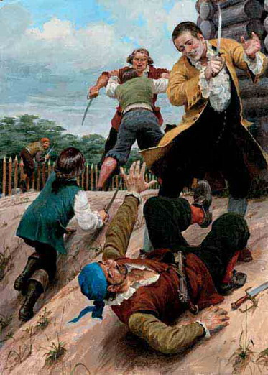
Домашнє завдання
Дати письмову відповідь на питання «Що приваблює мене в образі Джима Хокінса?». Дібрати цитатний матеріал до образу піратів.

